Slide 1
Presentació
Liquidació 2018
Plenària del Patronat
6 de juny de 2019

Slide 2
Resultat Corrent
01

Slide 3
Resultat corrent
* El 12 de desembre de 2018 la Generalitat ha acordat amb els sindicats el calendari de retorn de la paga extra del 2013, i al gener de 2019 ha aprovat un Decret Llei amb el mateix calendari. Per aquest motiu la FUOC a 31/12/18 ha previst 1M€ per aquest concepte, el que motiva el resultat corrent del 2018.
En milers d’€

Slide 4
Ingressos
02

Slide 5
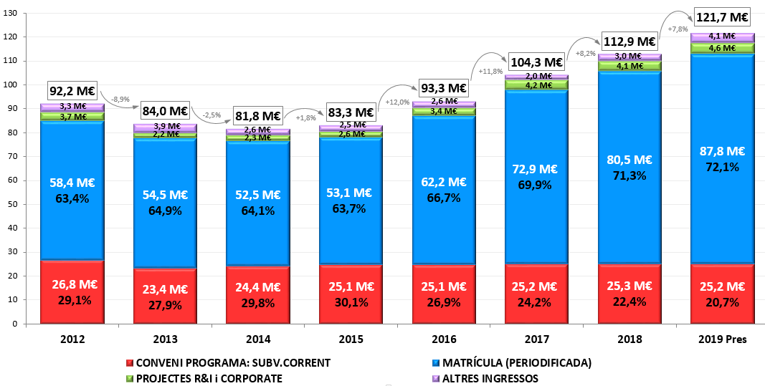
Evolució Ingressos
(*) Ingressos 1: sense subvencions de capital traspassades a l’exercici
En milions d’€

Slide 6
Detall Ingressos
(*) Ingressos 1: sense subvencions de capital traspassades a l’exercici
En milions d’€

Slide 7
Evolució Conveni Programa
Corrent + finançament d’inversions
En milions d’€

Slide 8
Crèdits i unitaris Conveni Programa

Slide 9
Despeses
03

Slide 10
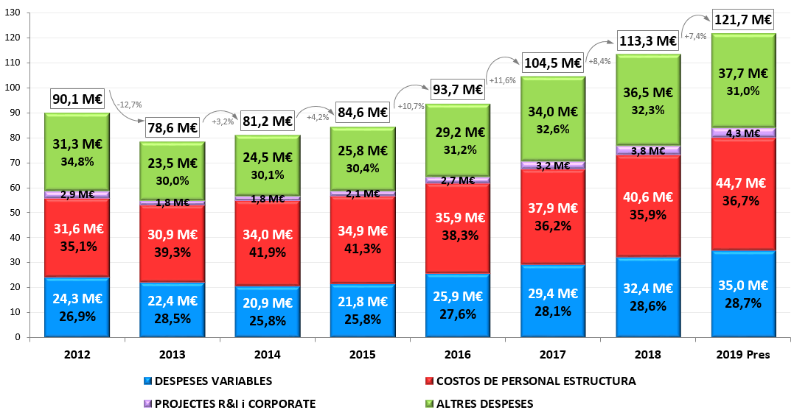
Evolució Despeses
En milions d’€

Slide 11
Inversions
04

Slide 12
Resultat d’inversions
+30,6M€ per la compra dels edificis del 22@
* L’agrupació de conceptes d’inversió del pressupost no coincideix amb els de justificació de Conveni Programa, ja que es justifiquen inversions per la realització de materials docents, que inclouen materials didàctics propis, però també inversions de les altres agrupacions.
En milers d’€

Slide 13
Evolució Inversions
En milions d’€

Slide 14
UOC.universitat
@UOCuniversitat
@uocuniversitat

